Slide 1
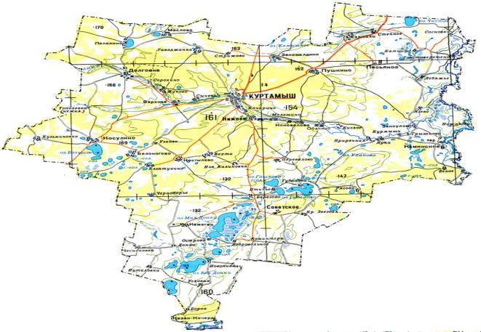
ИНФОРМАЦИЯ
ОБ ИНВЕСТИЦИОННЫХ ПЛОЩАДКАХ, РАСПОЛОЖЕННЫХ НА ТЕРРИТОРИИ КУРТАМЫШСКОГО РАЙОНА

Slide 2
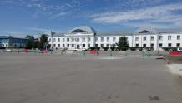
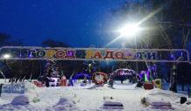
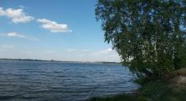
Наименование | Куртамышский муниципальный район
Площадь | 392510 га
Численность населения | 28350 человек (по состоянию на 01.01.2020 года)
Расстояние до аэропорта | 92 км (город Курган)
Расстояние до ж/д | Ближайшая железная станция находится в рабочем поселке Юргамыш на расстоянии 50 км
Наличие учебных заведений | ГБПОУ «Березовский агропромышленный техникум» (тракторист-машинист сельскохозяйственного производства, водитель автомобиля категории С, повар, кондитер, продавец, контролер, кассир, сварщик) ГБПОУ «Курганский педагогический колледж» (преподаватель начальных классов, дошкольное образование, физическая культура) ФГБОУВО «Курганская государственная сельскохозяйственная академия им. Т.С. Мальцева» (информационная система по отраслям, землеустройство, техническое обслуживание и ремонт автотранспорта, механизация сельского хозяйства, экономика и бухгалтерский учет)
Субъекты предпринимательства | 498 – индивидуальных предпринимателей и глав К(Ф)Х 241 – юридических лиц
Крупные предприятия | ООО «Профиль» ООО «Швейная фабрика» ОАО «СКС» ООО «Куртамышский механический завод» ООО «Каф-дизель»

Slide 3
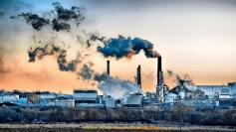
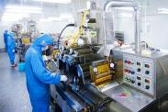
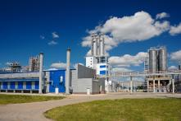
ИНВЕСТИЦИОННЫЕ ПЛОЩАДКИ
ДЛЯ РАЗМЕЩЕНИЯ ПРОМЫШЛЕННОГО ПРОИЗВОДСТВА
МЕРЫ ГОСПОДДЕРЖКИ:
Предоставление земельного участка, находящегося в государственной или муниципальной собственности, в аренду без проведения торгов
Субсидирование до 50 % затрат, связанных с уплатой первого взноса (аванса) при заключении договора (договоров) лизинга оборудования
Содействие в получении льготных займов Фонда развития промышленности
Предоставление льготных займов на строительство помещений и закуп оборудования в размере до 5 млн. руб. на одного субъекта МСП, сроком до трех лет по льготной процентной ставке
Кредитные программы МСП-Банка
Предоставление гарантийного поручительства

Slide 4
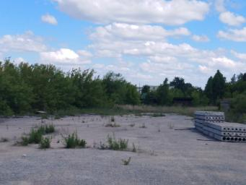
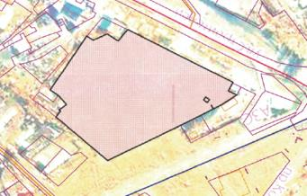
Предоставляется МО/либо неразграниченная/
либо государственная
Курганская область, Куртамышский район, г. Куртамыш, ул. Строителей, 1
Площадь площадки | 2,5 га
Кадастровый номер участка/квартала | 45:09:020301
Собственник | земельный участок, государственная собственность на который не разграничена
Категория земель | земли населенных пунктов
Вид разрешенного использования | производственная
Функциональная зона (ГП) | Общественно-деловая зона
Территориальная зона (ПЗЗ) | ОД-7 (общественно-деловая зона)
Основные виды разрешенного использования | Пищевая промышленность Обслуживание автотранспорта Магазины Бытовое обслуживание
Газоснабжение | Газификация предусмотрена в 2021 году
Электроснабжение | ТП-160 кВА установлена в 150 м.
Водоснабжение | Действующая автономная артезианская скважина
Водоотведение | Возможно строительство локальной канализации с отводом нечистот в септик.
Подъездные пути | обеспечены асфальтированным покрытием
Санитарно-защитная зона | 50 м.
Стоимость аренды/выкупа земельного участка, руб. | В зависимости от оценки
Необходимые мероприятия | Постановка на государственный кадастровый учет
ЭКОНОМИЧЕСКИЕ ПРЕДПОСЫЛКИ

Slide 5
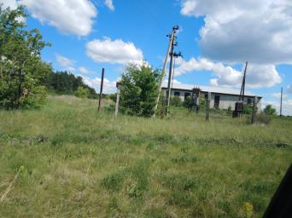
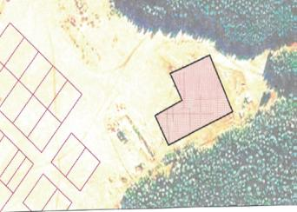
ЧАСТНАЯ
Курганская область, г. Куртамыш, ул. Радужная, 45
Площадь площадки | 19000 кв.м.
Кадастровый номер участка/квартала | 45:09:020306:352
Собственник | Частная долевая собственность Комаров А. С. и Кюверин С. И.
Категория земель | земли населенных пунктов
Вид разрешенного использования | производственное
Функциональная зона (ГП) | Земли промышленности, энергетики
Территориальная зона (ПЗЗ) | Земли промышленности, энергетики
Основные виды разрешенного использования | Для размещения промышленных объектов
Газоснабжение | Газификация предусмотрена в 2021 году
Электроснабжение | Имеется возможность обеспечения энергоснабжения в 50 м проходит ВЛ-10 кВ
Водоснабжение | от действующей, расположенной на территории участка скважины
Водоотведение | Возможно строительство локальной канализации с отводом нечистот в септик.
Подъездные пути | грунтовая дорога, до асфальтированной дороги 2 км.
Санитарно-защитная зона | 50 м.
Механизм предоставления инвестиционной площадки | Выкуп объекта.
Стоимость аренды/выкупа, руб. | По договоренности.
ЭКОНОМИЧЕСКИЕ ПРЕДПОСЫЛКИ

Slide 6
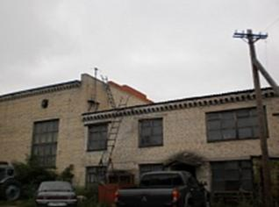
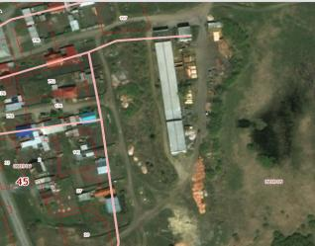
ЧАСТНАЯ
Курганская область, г. Куртамыш, Лесопильная, 25
Площадь площадки | 6000 кв.м.
Кадастровый номер участка/квартала | 45:09:020309
Собственник | Бояринцев Сергей Борисович, 8-912-578-05-33
Категория земель | Земли населенных пунктов
Вид разрешенного использования | производственное
Функциональная зона (ГП) | Зона размещения производственных объектов
Территориальная зона (ПЗЗ) | Зона размещения производственных объектов
Основные виды разрешенного использования | Производственная (промышленная, коммунально-складская) деятельность, коммунальное инженерно-техническое обеспечение (размещение новых, эксплуатация существующих)
Газоснабжение | Газификация предусмотрена в 2021 году
Электроснабжение | на территории есть подстанция с мощностью 100 кВА
Водоснабжение | от действующей, расположенной на территории участка скважины
Водоотведение | Возможно строительство локальной канализации с отводом нечистот в септик.
Подъездные пути | грунтовая дорога, да асфальтированной дороги 0,5 км.
Санитарно-защитная зона | 50 м.
Механизм предоставления инвестиционной площадки | Выкуп объекта.
Стоимость выкупа комплекса с земельным участком , руб. | по согласованию с собственником
ЭКОНОМИЧЕСКИЕ ПРЕДПОСЫЛКИ

Slide 7
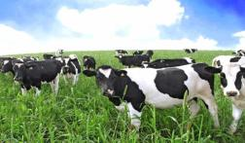
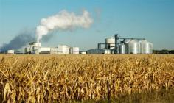
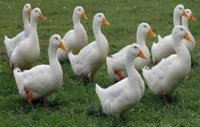
ИНВЕСТИЦИОННЫЕ ПЛОЩАДКИ
СЕЛЬСКОХОЗЯЙСТВЕНЕНАЯ ДЕЯТЕЛЬНОСТЬ
МЕРЫ ГОСПОДДЕРЖКИ:
ПЛОЩАДКИ ДЛЯ РАЗМЕЩЕНИЯ:
Грантовая поддержка до 70 млн.руб.;
Возмещение части понесенных затрат на создание и модернизацию животноводческих комплексов молочного направления (молочных ферм), а также на приобретение техники и оборудования, сельскохозяйственных животных;
Льготное кредитование (от 0,1%);
Возмещение части затрат на 1 килограмм реализованного и (или) отгруженного на собственную переработку коровьего молока;
Субсидирование до 50 % затрат, связанных с уплатой первого взноса (аванса) при заключении договора (договоров) лизинга оборудования;
Животноводческая ферма
Сельскохозяйственное производство
Птицеводческая ферма
Растениеводство и переработка
Возмещение части затрат, понесенных в связи с приобретением молодняка сельскохозяйственных животных;
Возмещение части затрат на содержание мясного скота;
Возмещение затрат на проведение культуртехнических мероприятий до 70% затрат;
Предоставление земельного участка без проведения торгов.

Slide 8
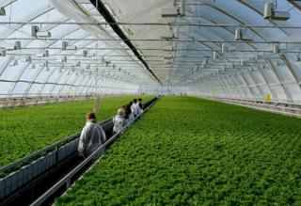
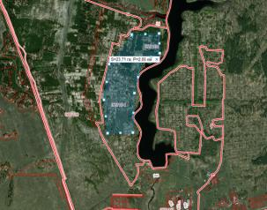
Предоставляется МО/либо неразграниченная/
либо государственная
ИНВЕСТИЦИОННАЯ ПЛОЩАДКА
Курганская область, г. Куртамыш, в районе реки Холодный Лог
Площадь площадки | 333 тыс. кв.м.
Кадастровый номер участка/квартала | 45:020104, севернее г. Куртамыша
Собственник | земельный участок, государственная собственность на который не разграничена
Категория земель | земли населенных пунктов
Вид разрешенного использования | сельскохозяйственного использования
Функциональная зона (ГП) | сельскохозяйственного использования
Территориальная зона (ПЗЗ) | Коллективные сады
Основные виды разрешенного использования | выращивание цветов, овощей, фруктов, садовый дом сезонного, временного или круглогодичного пользования, стоянки автомобилей при въезде на территорию коллективного сада, водозабор, пожарные водоемы или резервуары, административно-хозяйственные помещения, связанные с обслуживанием садоводческого кооператива
Газоснабжение | Газификация предусмотрена в 2021 году
Электроснабжение | Имеется возможность обеспечения энергоснабжения в 300 м проходит ВЛ-10 кВ
Водоснабжение | Плотина «Холодный лог»
Водоотведение | Возможно строительство локальной канализации с отводом нечистот в септик.
Подъездные пути | грунтовая дорога, да асфальтированной дороги 2,7 км
Санитарно-защитная зона | Расстояние до ближайших жилых домов 500 м.
Стоимость аренды/выкупа земельного участка, руб. | В зависимости от оценки
Необходимые мероприятия | Постановка на государственный кадастровый учет, продажа или аренда земельного участка
ЭКОНОМИЧЕСКИЕ ПРЕДПОСЫЛКИ

Slide 9
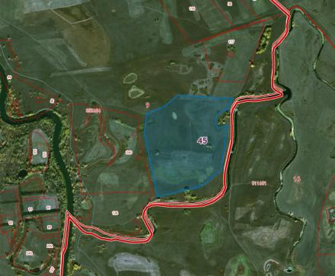
Предоставляется МО/либо неразграниченная/
либо государственная
ИНВЕСТИЦИОННАЯ ПЛОЩАДКА
Курганская область, Куртамышский район с. Каминское под размещения плодово-ягодного сада
Площадь площадки | 50 га.
Кадастровый номер участка/квартала | 45:09:050604, 500 м. северо-западнее с. Каминское
Собственник | Земли государственной собственности на которой не разграничена(фонд перераспределения)
Категория земель | Земли сельскохозяйственного назначения
Основные виды разрешенного использования | для сельскохозяйственного использования
Электроснабжение | Имеется возможность обеспечения энергоснабжения в 500 м проходит ВЛ-10 кВ (максимальная мощность 400 кВт)
Газоснабжение | Газификация предусмотрена в 2022 году
Водоснабжение | Земельный участок расположен в юго-восточной части Куртамышского района в пойме реки Тобол. Есть возможность организации полива.
Водоотведение | система водоотведения с использованием септика
Подъездные пути | полевые дороги
Механизм предоставления инвестиционной площадки | 1) Предоставление земельного участка в аренду без проведения торгов в целях реализации масштабных инвестиционных проектов с последующим правом выкупа; 2) Аукцион по аренде/собственности земельных участков
Подъездные пути | грунтовая дорога, до асфальтированной дороги 1 км.
Санитарно-защитная зона | Расстояние до ближайших жилых домов 500 м.
Стоимость аренды/выкупа земельного участка, руб. | В зависимости от оценки
Необходимые мероприятия | Постановка на государственный кадастровый учет, продажа или аренда земельного участка
ЭКОНОМИЧЕСКИЕ ПРЕДПОСЫЛКИ

Slide 10
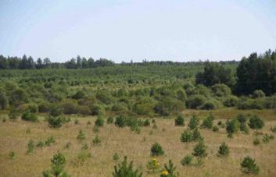
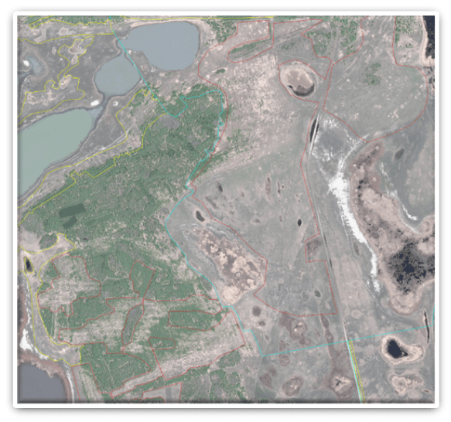
Предоставляется МО/либо неразграниченная/
либо государственная
ИНВЕСТИЦИОННАЯ ПЛОЩАДКА
Курганская область, Куртамышский район, с. Каминское
Площадь площадки | Пашни 1100 га (известково-солончиковая зона)
Кадастровый номер участка/квартала | 45:09:050502; 45:09:050604; 45:09:050503; 45:09:030703 500 м. северо-западнее с. Каминское
Собственник | Земельный участок, муниципальная собственность Обанинского сельсовета на который не разграничена
Категория земель | Земли населенного пункта
Основные виды разрешенного использования | Сельскохозяйственное использование (животноводство)
Электроснабжение | Расстояние до ВЛ-10кВ 500 м. (максимальная мощность 400 кВт)
Газоснабжение | В планах проведение газопровода до с. Каминское в 2022 году. (расстояние от г. Куртамыша до с. Каминское 44 км.)
Водоснабжение | Возможность организации автономной артезианской скважины
Водоотведение | Возможно строительство локальной канализации с отводом нечистот в септик.
Подъездные пути | До асфальтированной дороги 1 км.
Санитарно-защитная зона | Расстояние до ближайших жилых домов 500 м.
Механизм предоставления инвестиционной площадки | 1) Постановка на государственный кадастровый учет; 2) Предоставления земельного участка в аренду.
Наличие объектов недвижимости | Объектов нет
ЭКОНОМИЧЕСКИЕ ПРЕДПОСЫЛКИ

Slide 11
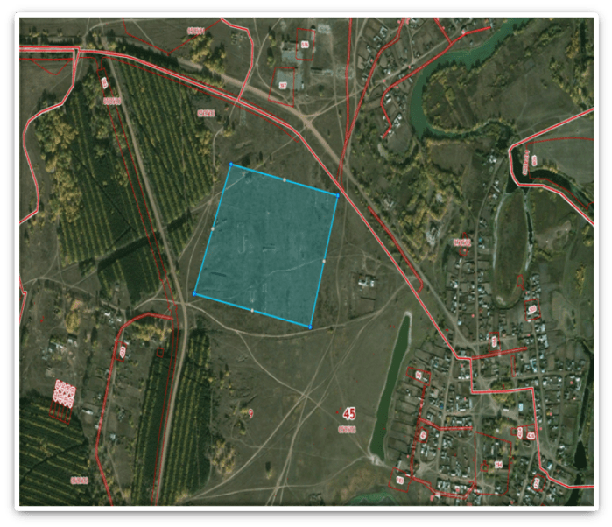
Предоставляется МО/либо неразграниченная/
либо государственная
ИНВЕСТИЦИОННАЯ ПЛОЩАДКА
Курганская область, Куртамышский район, с. Каминское
Площадь площадки | 10 га под ферму
Кадастровый номер участка/квартала | 45:09:050503 500 м. западнее с. Каминское
Собственник | Земельный участок, муниципальная собственность Обанинского сельсовета на который не разграничена
Категория земель | Земли населенного пункта
Основные виды разрешенного использования | Зона П-1, производственная зона
Электроснабжение | Имеется возможность обеспечения энергоснабжения в 200 м. до ВЛ-10кВ
Газоснабжение | В планах проведение газопровода до с. Каминское в 2022 году. (расстояние от г. Куртамыша до с. Каминское 44 км.)
Водоснабжение | Возможность организации автономной артезианской скважины
Водоотведение | Возможно строительство локальной канализации с отводом нечистот в септик.
Подъездные пути | До асфальтированной дороги 150 м.
Санитарно-защитная зона | Расстояние до ближайших жилых домов 500 м.
Механизм предоставления инвестиционной площадки | 1) Постановка на государственный кадастровый учет; 2) Предоставления земельного участка в аренду. Ориентировочная годовая арендная плата 50 тыс. руб.
Наличие объектов недвижимости | Объектов нет
ЭКОНОМИЧЕСКИЕ ПРЕДПОСЫЛКИ

Slide 12
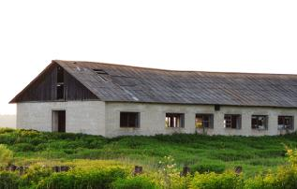
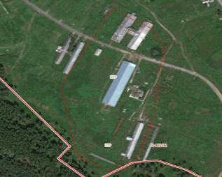
Курганская область, Куртамышский район, с. Белоногово
Площадь площадки | 59 000 кв.м.
Кадастровый номер участка/квартала | 45:09:040302:229, в 120 м. юго-западней с. Белоногово
Собственник | Кучин Анатолий Прокопьевич, 83524921236, 89128313792
Стоимость объекта | 4000000 руб.
Категория земель | Земли населенных пунктов
Вид разрешенного использования | Животноводство
Основные виды разрешенного использования | Животноводство
Газоснабжение | Газификация предусмотрена в 2022 году
Электроснабжение | КТП-10/94кВ Ко-4-10 АВМ мощностью трансформатора 63 кВА на территории участка
Водоснабжение | Возможность организации автономной артезианской скважины
Водоотведение | Возможно строительство локальной канализации с отводом нечистот в септик.
Подъездные пути | Грунтовая дорога. До асфальтированной дороги 1 км.
СЗЗ | До ближайших жилых домов 120 м.
Необходимые мероприятия | Выкуп объекта
ЭКОНОМИЧЕСКИЕ ПРЕДПОСЫЛКИ

Slide 13
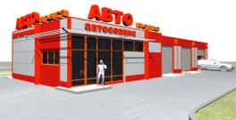
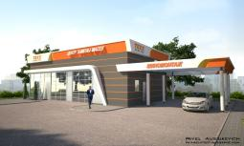
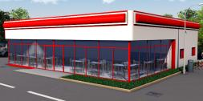
ИНВЕСТИЦИОННЫЕ ПЛОЩАДКИ
ДЛЯ РАЗМЕЩЕНИЯ ОБЪЕКТОВ ДОРОЖНОГО СЕРВИСА
ПЛОЩАДКИ ДЛЯ РАЗМЕЩЕНИЯ:
Автосалоны
Шиномонтажные мастерские
Автомоечные комплексы
Паркинги
Автосервисы и т.д.
МЕРЫ ГОСПОДДЕРЖКИ:
Предоставление земельного участка, находящегося в государственной или муниципальной собственности, в аренду без проведения торгов
Субсидирование до 50 % затрат, связанных с уплатой первого взноса (аванса) при заключении договора (договоров) лизинга оборудования
Предоставление льготных займов на строительство помещений и закуп оборудования в размере до 5 млн. руб. на одного субъекта МСП, сроком до трех лет по льготной процентной ставке
Кредитные программы МСП-Банка
Предоставление гарантийного поручительств

Slide 14
Предоставляется МО/либо неразграниченная/
либо государственная
Курганская область, Куртамышский район, г. Куртамыш, ул. Строителей, 1
Площадь площадки | 2,5 га
Кадастровый номер участка/квартала | 45:09:020301
Собственник | земельный участок, государственная собственность на который не разграничена
Категория земель | земли населенных пунктов
Вид разрешенного использования | производственная
Функциональная зона (ГП) | Общественно-деловая зона
Территориальная зона (ПЗЗ) | ОД-7 (общественно-деловая зона)
Основные виды разрешенного использования | Пищевая промышленность Обслуживание автотранспорта Магазины Бытовое обслуживание
Газоснабжение | Газификация предусмотрена в 2021 году
Электроснабжение | ТП-160 кВА установлена в 150 м.
Водоснабжение | Действующая автономная артезианская скважина
Водоотведение | Возможно строительство локальной канализации с отводом нечистот в септик.
Подъездные пути | обеспечены асфальтированным покрытием
Санитарно-защитная зона | 50 м.
Стоимость аренды/выкупа земельного участка, руб. | В зависимости от оценки
Необходимые мероприятия | Постановка на государственный кадастровый учет
ЭКОНОМИЧЕСКИЕ ПРЕДПОСЫЛКИ

Slide 15
ИНВЕСТИЦИОННЫЕ ПЛОЩАДКИ
ДЛЯ РАЗМЕЩЕНИЯ СКЛАДОВ
ПЛОЩАДКИ ДЛЯ РАЗМЕЩЕНИЯ:
Склады
Логистические комплексы
Разгрузочные площадки
Оптовые базы
Производственные базы
МЕРЫ ГОСПОДДЕРЖКИ:
Предоставление земельного участка, находящегося в государственной или муниципальной собственности, в аренду без проведения торгов
Субсидирование до 50 % затрат, связанных с уплатой первого взноса (аванса) при заключении договора (договоров) лизинга оборудования
Предоставление льготных займов на строительство помещений и закуп оборудования в размере до 5 млн. руб. на одного субъекта МСП, сроком до трех лет по льготной процентной ставке
Кредитные программы МСП-Банка
Предоставление гарантийного поручительства

Slide 16
Предоставляется МО/либо неразграниченная/
либо государственная
Курганская область, Куртамышский район, г. Куртамыш, ул. Строителей, 1
Площадь площадки | 2,5 га
Кадастровый номер участка/квартала | 45:09:020301
Собственник | земельный участок, государственная собственность на который не разграничена
Категория земель | земли населенных пунктов
Вид разрешенного использования | производственная
Функциональная зона (ГП) | Общественно-деловая зона
Территориальная зона (ПЗЗ) | ОД-7 (общественно-деловая зона)
Основные виды разрешенного использования | Пищевая промышленность Обслуживание автотранспорта Магазины Бытовое обслуживание
Газоснабжение | Газификация предусмотрена в 2021 году
Электроснабжение | ТП-160 кВА установлена в 150 м.
Водоснабжение | Действующая автономная артезианская скважина
Водоотведение | Возможно строительство локальной канализации с отводом нечистот в септик.
Подъездные пути | обеспечены асфальтированным покрытием
Санитарно-защитная зона | 50 м.
Стоимость аренды/выкупа земельного участка, руб. | В зависимости от оценки
Необходимые мероприятия | Постановка на государственный кадастровый учет
ЭКОНОМИЧЕСКИЕ ПРЕДПОСЫЛКИ

Slide 17
ЧАСТНАЯ
Курганская область, г. Куртамыш, ул. Радужная, 45
Площадь площадки | 19000 кв.м.
Кадастровый номер участка/квартала | 45:09:020306:352
Собственник | Частная долевая собственность Комаров А. С. и Кюверин С. И.
Категория земель | земли населенных пунктов
Вид разрешенного использования | производственное
Функциональная зона (ГП) | Земли промышленности, энергетики
Территориальная зона (ПЗЗ) | Земли промышленности, энергетики
Основные виды разрешенного использования | Для размещения промышленных объектов
Газоснабжение | Газификация предусмотрена в 2021 году
Электроснабжение | Имеется возможность обеспечения энергоснабжения в 50 м проходит ВЛ-10 кВ
Водоснабжение | от действующей, расположенной на территории участка скважины
Водоотведение | Возможно строительство локальной канализации с отводом нечистот в септик.
Подъездные пути | грунтовая дорога, до асфальтированной дороги 2 км.
Санитарно-защитная зона | 50 м.
Механизм предоставления инвестиционной площадки | Выкуп объекта.
Стоимость аренды/выкупа, руб. | По договоренности.
ЭКОНОМИЧЕСКИЕ ПРЕДПОСЫЛКИ

Slide 18
ЧАСТНАЯ
Курганская область, г. Куртамыш, Лесопильная, 25
Площадь площадки | 6000 кв.м.
Кадастровый номер участка/квартала | 45:09:020309
Собственник | Бояринцев Сергей Борисович, 8-912-578-05-33
Категория земель | Земли населенных пунктов
Вид разрешенного использования | производственное
Функциональная зона (ГП) | Зона размещения производственных объектов
Территориальная зона (ПЗЗ) | Зона размещения производственных объектов
Основные виды разрешенного использования | Производственная (промышленная, коммунально-складская) деятельность, коммунальное инженерно-техническое обеспечение (размещение новых, эксплуатация существующих)
Газоснабжение | Газификация предусмотрена в 2021 году
Электроснабжение | На территории есть подстанция с мощностью 100 кВА на расстоянии 50 м.
Водоснабжение | от действующей, расположенной на территории участка скважины
Водоотведение | Возможно строительство локальной канализации с отводом нечистот в септик.
Подъездные пути | грунтовая дорога, да асфальтированной дороги 0,5 км.
Санитарно-защитная зона | 50 м.
Механизм предоставления инвестиционной площадки | Выкуп объекта.
Стоимость выкупа комплекса с земельным участком , руб. | по согласованию с собственником
ЭКОНОМИЧЕСКИЕ ПРЕДПОСЫЛКИ

